Slide 1
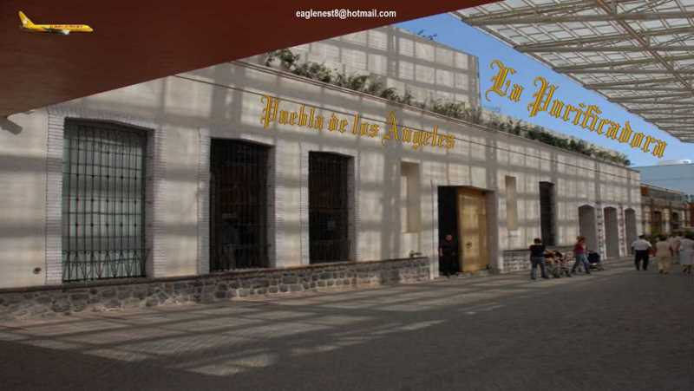
16’ 11”

Slide 2
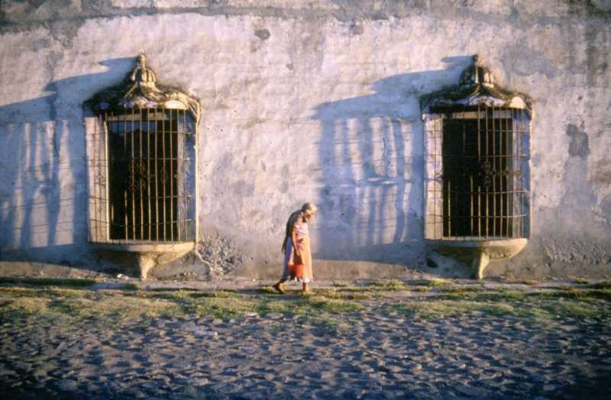



eaglenest8@hotmail.com
La Purificadora
Puebla
de los
Ángeles
____________________

Slide 3
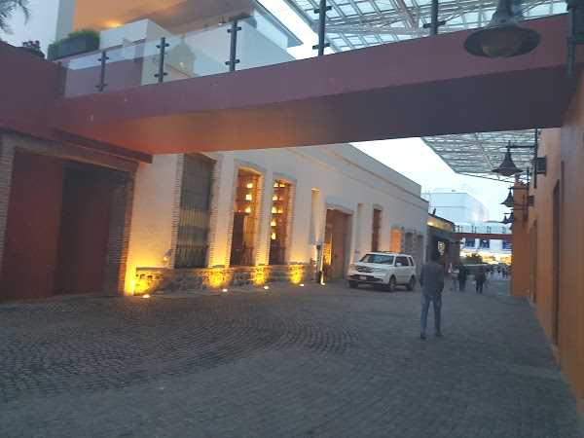
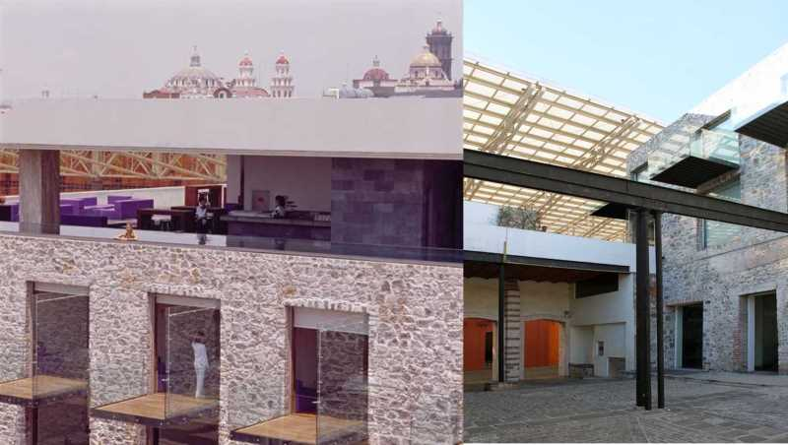
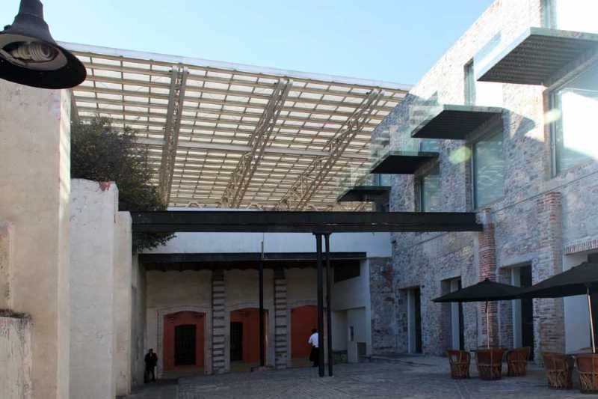
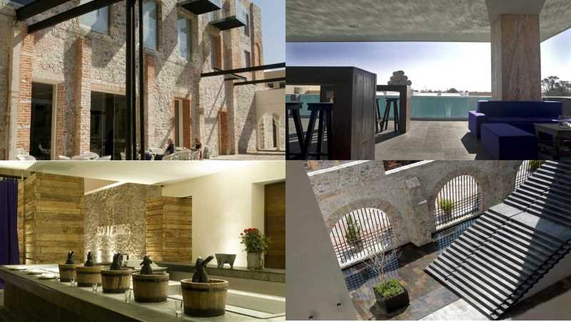
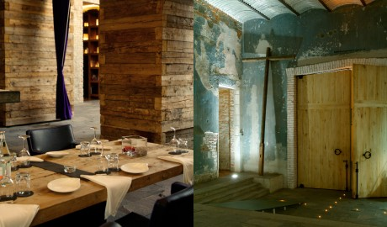
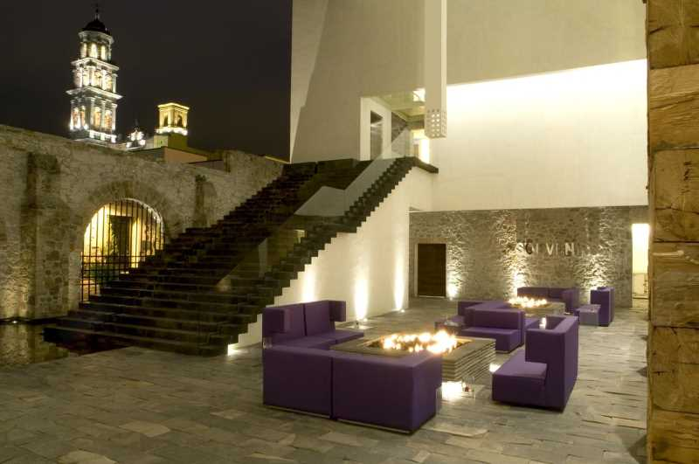
Casi no se adivina
su drástico cambio puesto que la renovación
fue sublime.
Como si enmarcara el pasado, la propuesta arquitectónica
no lo niega,
sino que lo aprovecha en todos sentidos.
Localizada en el centro histórico de puebla, una ciudad colonial
(patrimonio de la humanidad UNESCO)
a un costado de la iglesia de san francisco,
la purificadora es la personificación
de una fábrica purificadora de agua del siglo XIX,
remodelada por el reconocido arquitecto mexicano
Ricardo Legorreta.
El sabor provinciano
de grandes macizos
y pequeños vanos
habla de la solidez
de su arquitectura
y la vida amable
del siglo xix.
Mobiliario, acabados
y elementos constructivos
corresponden
a la misma intención plástica.
La purificadora,
un hotel en puebla que en el nombre lleva la penitencia.
La monumentalidad
de las áreas públicas
siempre en relación
con el hombre.
Un inmueble histórico une arquitecturas
de tiempos y usos distintos.
La sencillez no está alejada
de la comodidad.
Menos es más,
dictan los cánones.
Su frío pasado industrial se funde con un acogedor presente.

Slide 4
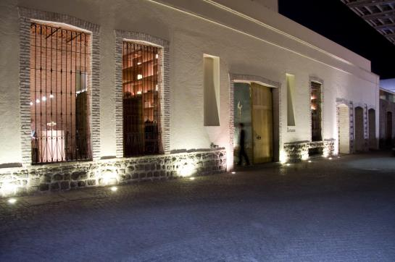
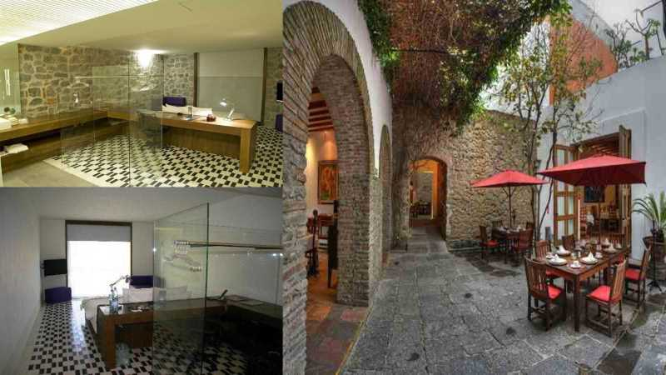
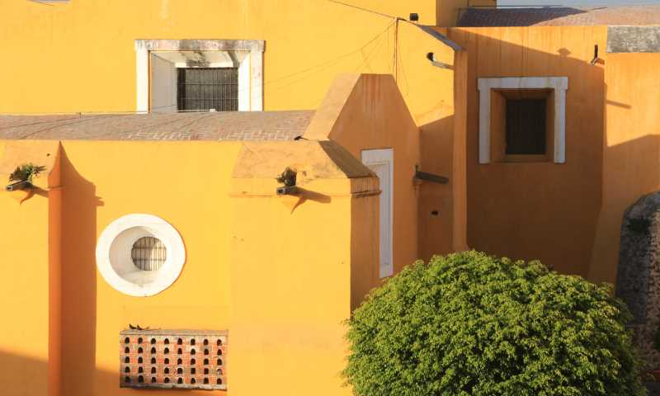
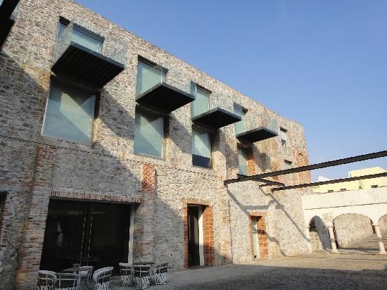
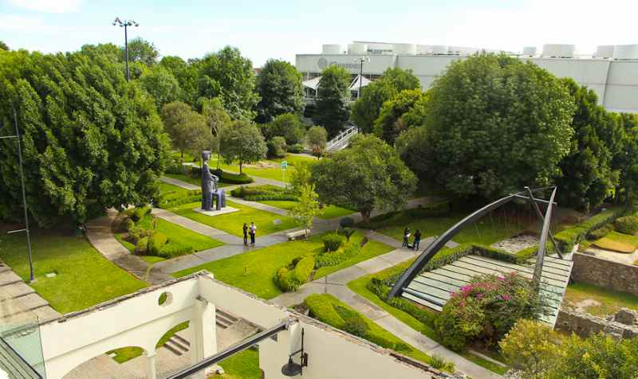
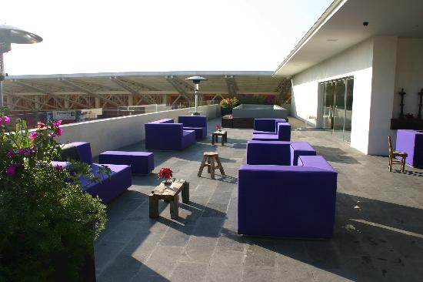
A sus 160 años de edad, la otrora planta potabilizadora de agua
cambia su vocación industrial por otra más glamorosa:
La Purificadora toma un segundo aire.
un centro comercial,
un centro de convenciones, hoteles,
restaurantes, áreas verdes
y galerías de arte, entre otros destinos,
Y éste es el caso de «La Purificadora,»
un hotel en Puebla,
situado en la parte más antigua
del centro de esa ciudad.
dejó de producir hielo para alojar a turistas
que buscan espacios únicos,
que poco tienen que ver
con los formatos estandarizados
de las grandes cadenas hoteleras.
Textos por: Sergio Gallardo R.
convirtiéndose
al mismo tiempo
en un importante sitio
de investigación arqueológica.
El inmueble está inscrito dentro del plan maestro de rescate denominado paseo del río de san francisco, que nació en 1997 con inversión privada y bajo el fideicomiso del mismo nombre
para promover y rescatar esta antigua zona,
dotándola con diversos equipamientos de primer nivel:
Rafael Micha, socio del grupo habita,
refiere que una de sus más importantes estrategias de desarrollo ha sido
"crear destinos irrepetibles, cada uno con su propia personalidad".

Slide 5
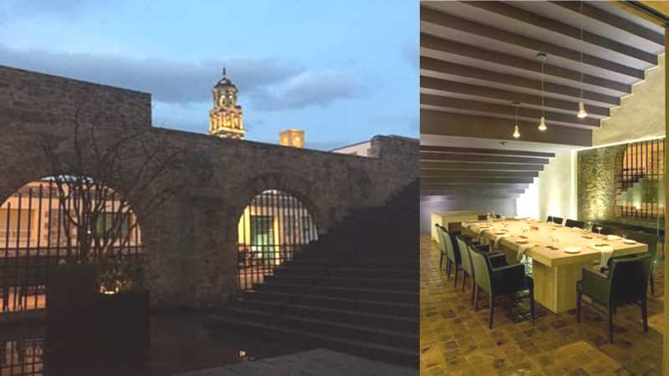
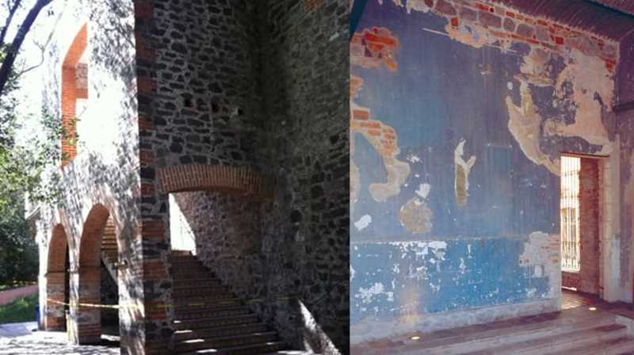
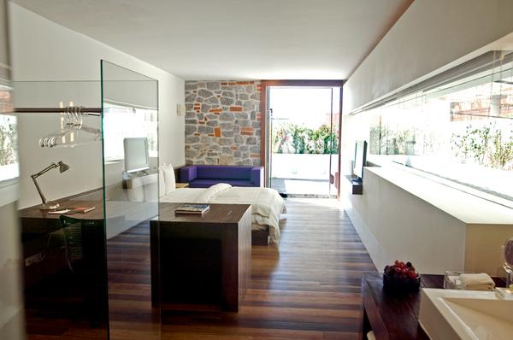
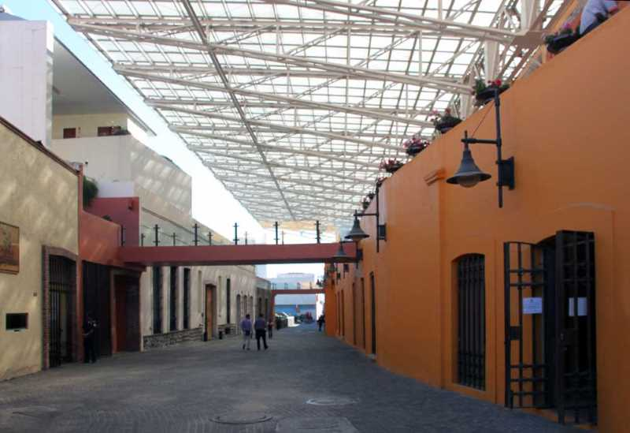
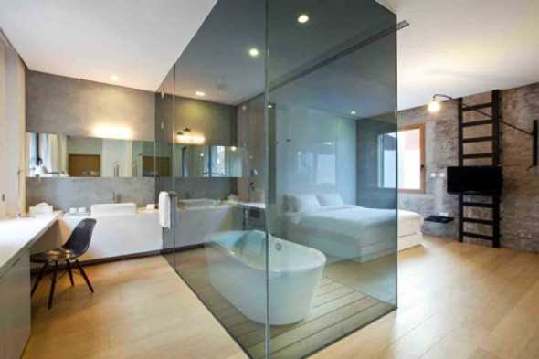
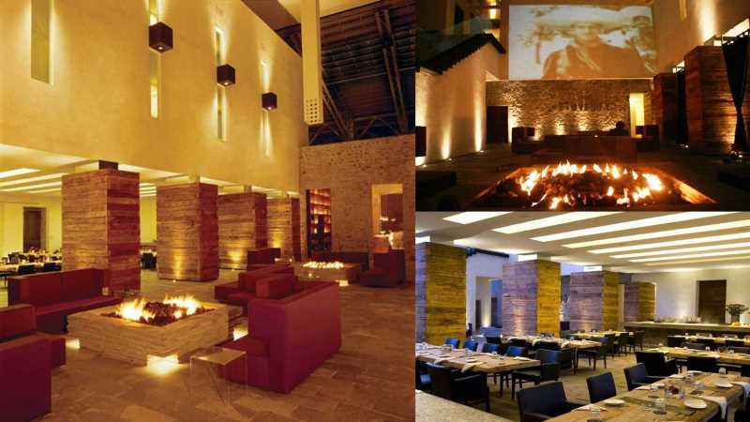
Revivir a través del agua
Con el escenario puesto, la creatividad
fue retada para llevar la construcción decimonónica
a su renacimiento en pleno siglo XXI.
La primera incursión de ambos despachos en tierras poblanas
logra un volumen humano dentro de una zona
exclusivamente peatonal.
El nuevo «Hotel Boutique»
se desarrolló en un inmueble que en 1884
«época de la industrialización textil en México y Puebla»
fue una fábrica de capital francés.
La importancia de la iniciativa se basa en el aprovechamiento
y restauración del patrimonio histórico industrial existente,
lo que detonará la regeneración de los barrios
ubicados en sus inmediaciones, como El Alto, La Luz y Analco,
considerados como los más viejos e importantes de la ciudad.
Es de señalarse que en 1987 el centro histórico de puebla fue declarado patrimonio cultural de la humanidad
por la organización de las naciones unidas para la cultura,
la ciencia y la educación (UNESCO, por sus siglas en inglés).
El resultado obtenido por Legorreta + Legorreta
en sociedad con Serrano Monjaraz Arquitectos
es un inmueble de baja escala que se inserta respetuosamente
en su contexto inmediato, sin competir con él.
Derivados de una cuidadosa búsqueda plástica,
la sobria utilización de los materiales locales,
apegados a los originales,
contrasta con el colorido y texturas del entorno.
La entonces casa latisnere
«o antiguo manantial de aguas minerales y bebidas gaseosas»,
posteriormente fue conocida como fábrica de aguas minerales, hielo y bebidas de sabores La Superior".

Slide 6
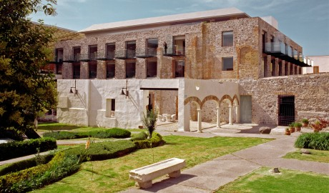
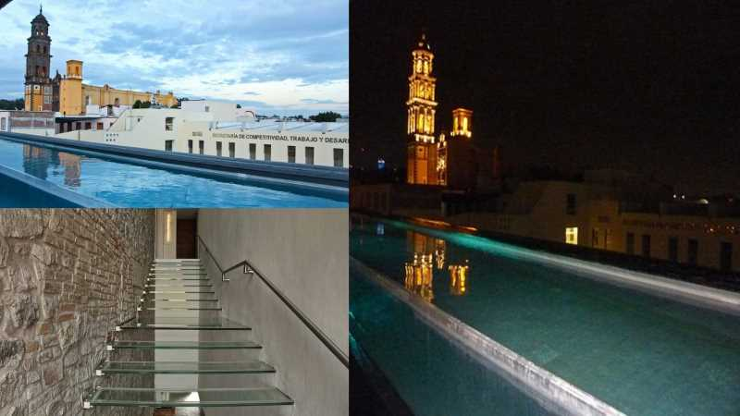
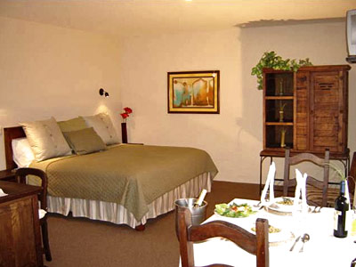
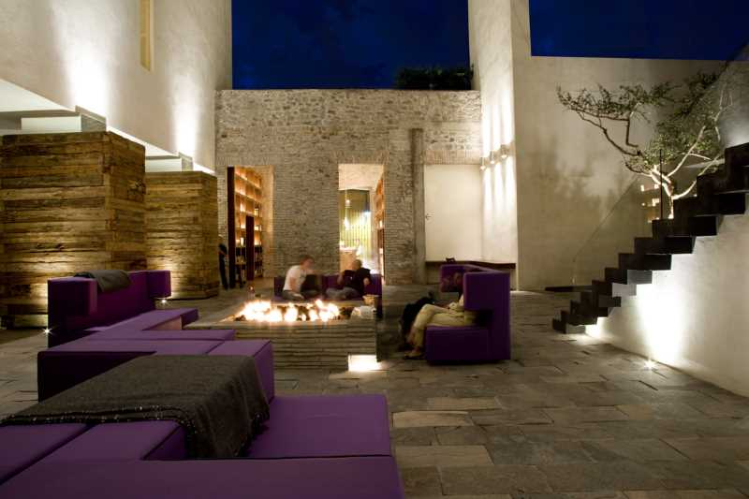
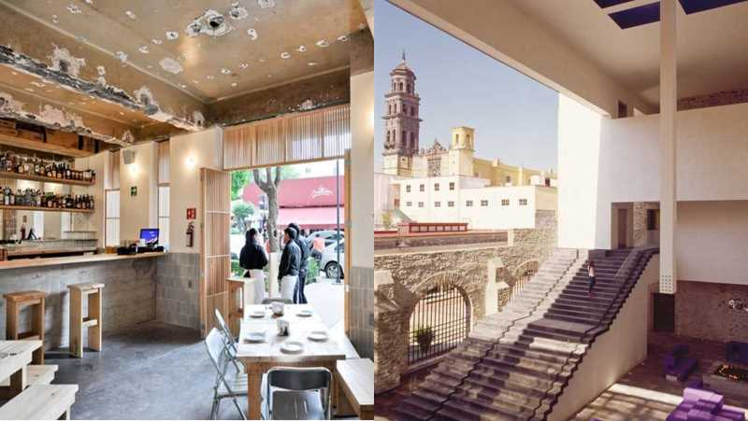
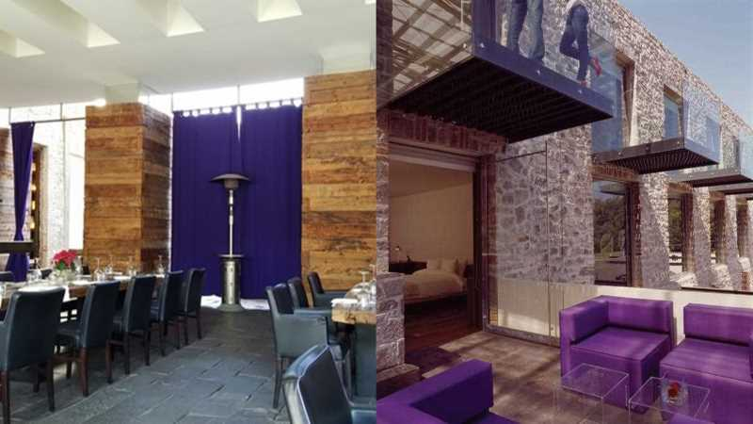
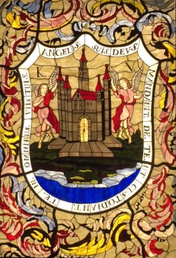

Los arquitectos destacan la importancia del inmueble
como un "centro del desarrollo"
la oportunidad de darle una segunda vida
con un nuevo uso.
La propuesta «se desarrolla en cuatro niveles
bajo un esquema en L».
El restaurante-bar para 70 personas y su showcooking
están abiertos hacia el patio lateral a cuatro alturas
y tiene como remate la torre de la iglesia de San Francisco.
Tres salones para eventos que pueden transformarse en uno sólo y el centro de negocios
complementan los espacios de la planta baja.
A los lados del acceso se encuentran
el lobby-librería,
La bodega de vinos
y una sala de lectura.
Esta presentación tiene como fin
el pasar un rato agradable
con la música y las diapositivas,
mostrando las joyas turísticas de Puebla, México…
En la planta baja el acceso
conserva sus elementos
y su estado original:
NO pretende
Lucro alguno…
En los niveles 1 y 2 se localizan las 26 habitaciones
(13 por cada piso)
incluida la master suite.
ni tiene nexos con gobierno
o partido político alguno…
solo es para informar y entretener.
muros a la cal y bóvedas catalanas hechas con lámina acanalada expuesta,
ejemplificando el carácter industrial
de la antigua fábrica.
Por esta razón fue fundamental
la colaboración del instituto nacional
de antropología e historia (inah)
el cual participó y supervisó
los trabajos desde el inicio.
El patio ordena y articula todo el proyecto,
a la vez que recupera su carácter e importancia,
"tal como lo hiciera en su tiempo el patio poblano",
afirma Víctor Legorreta.

Slide 7
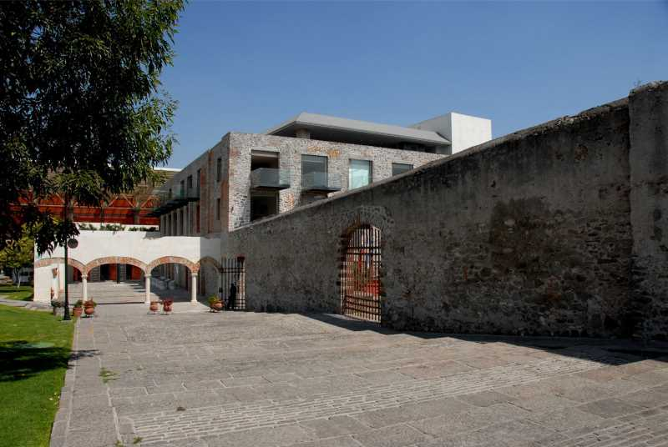

Imagenes y texto :
De la red
Música:
la purificadora medley 000
Interprete:
Diversos Interpretes
Edición:
Eaglenest
Duración :
16 minutos
11 segundos
Auf wiedersehen
Chao
Au revoir
Hasta la vista
Pasenla Bien
___________________
eaglenest8@hotmail.com

Slide 8







12:00
¿Te ha gustado?
Puedes ver más entrando
Aquí
Además puedes recibir powerpoints en tu correo electrónico suscribiéndote aquí:

